Slide 1
Arduino ISP
© 2015 Richel Bilderbeek

Slide 2
Arduino ISP
Een nieuwe Atmega chip heeft nog geen bootloader
Deze is met twee Arduino's erop te zetten

Slide 3
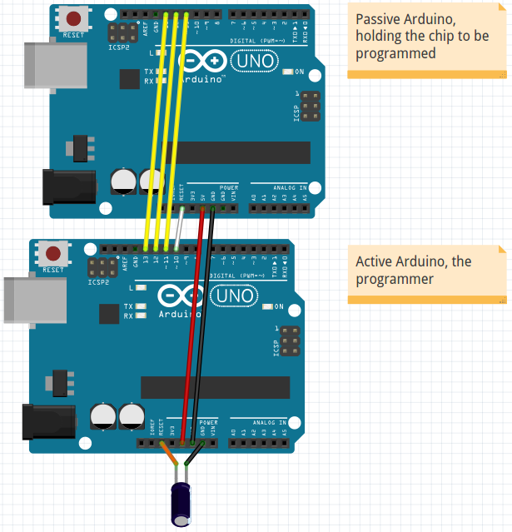
Schema

Slide 4
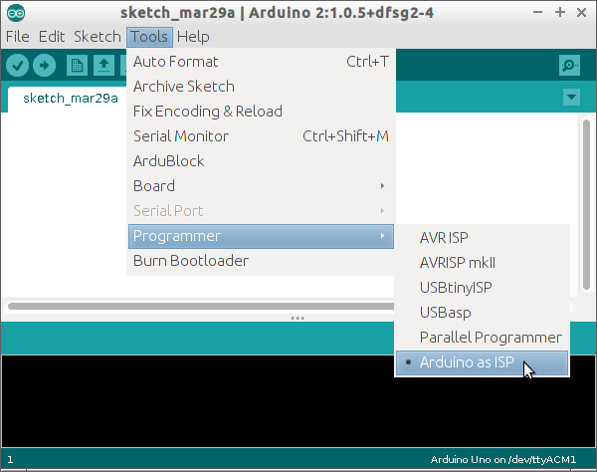
Code

